Slide 1
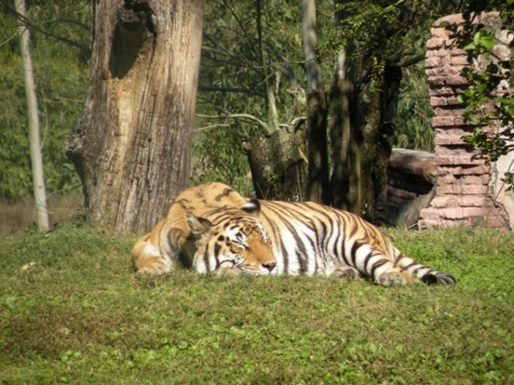
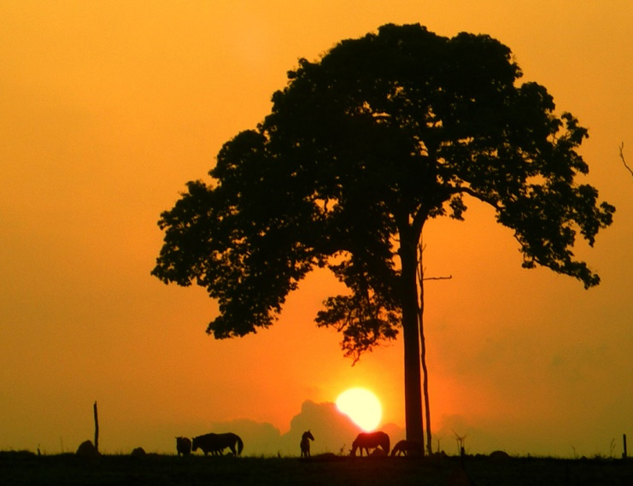
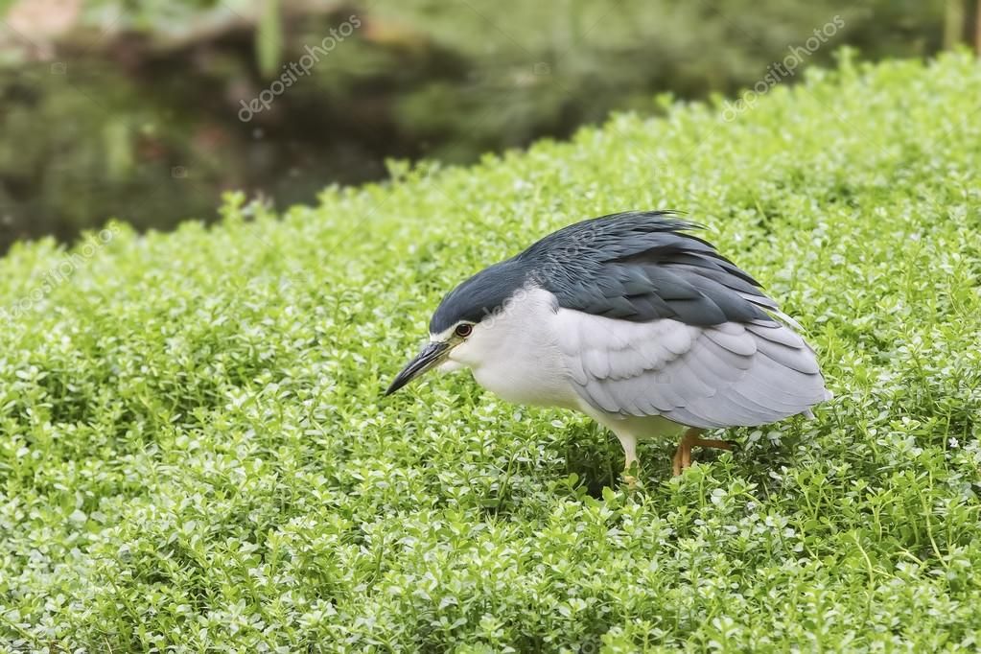
Universidade de São Paulo
Escola Superior de Agricultura “Luiz de Queiroz”
Departamento de Genética
LGN0478 - Genética e Questões Socioambientais
Hábitats Naturais

Slide 2
1. Definição
não expostas a intervenções humanas que afetem a manutenção e continuidade do seu estado natural
zonas terrestres ou aquáticas
Hábitats naturais
um complexo dinâmico de comunidades vegetais, animais e de microrganismos, bem como seu meio inorgânico, interagem como uma unidade funcional
Se distinguem por características geográficas, abióticas e bióticas
Fonte: Fundo Brasileiro para Biodiversidade, 2013.

Slide 3
1. Definição
Importância biológica
Purificação do ar e da água
Ciclagem de nutrientes
Polinização
Importância social
SERVIÇOS ECOSSISTÊMICOS
Regulação do ciclo hidrológico
Mitigação e adaptação às alterações climáticas
Importância econômica
Proteção da biodiversidade
Fonte: Fundo Brasileiro para Biodiversidade, 2013.

Slide 4
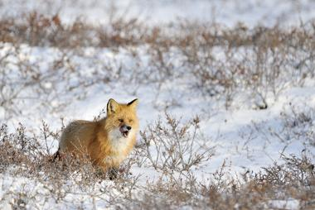
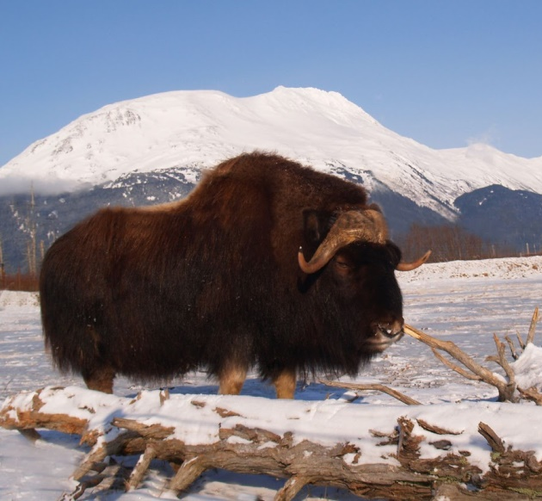
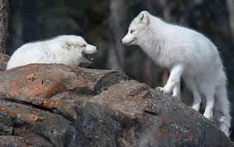
2. Panorama mundial
IMPACTOS NOS BIOMAS MUNDIAIS
Tundra
Bioma frágil;
Descongelamento do permafrost;
Minas e poços de petróleo.
Alterações na rota de migração e cadeia alimentar
Fonte: Brasil Sustentável Editora, 2017.
Notes:
Tundra: um dos três principais biomas que sequestram carbono, plantas pegam CO2 e não devolvem pela decomposição (clima frio), armazenando no permafrost

Slide 5
2. Panorama mundial
Taiga
Resta apenas 0,3% da cobertura original na Europa
Floresta Temperada
Praticamente extinta na Europa
Deserto
Deserto do Saara se expandiu cerca de 10 km em apenas 1 ano
Florestas Tropicais
Restam apenas 8% da cobertura original na África
Fonte: Malta, 2017.

Slide 6
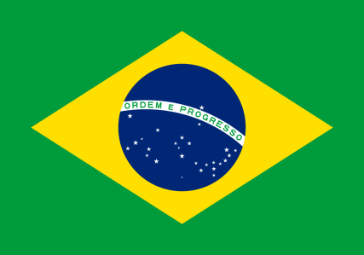
3. Panorama nacional
Abriga a maior biodiversidade do planeta
8,5 milhões de km²
Espécies de importância econômica e social
Muitas espécies endêmicas
Mais de 200 povos indígenas e inúmeras comunidades tradicionais
Fonte: Ministério do Meio Ambiente, 2017.

Slide 7
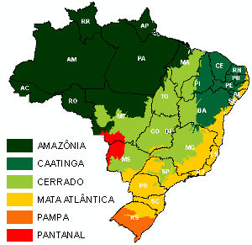
3. Panorama nacional
Fonte: FERREIRA, 2012.

Slide 8
3. Panorama nacional

Slide 9
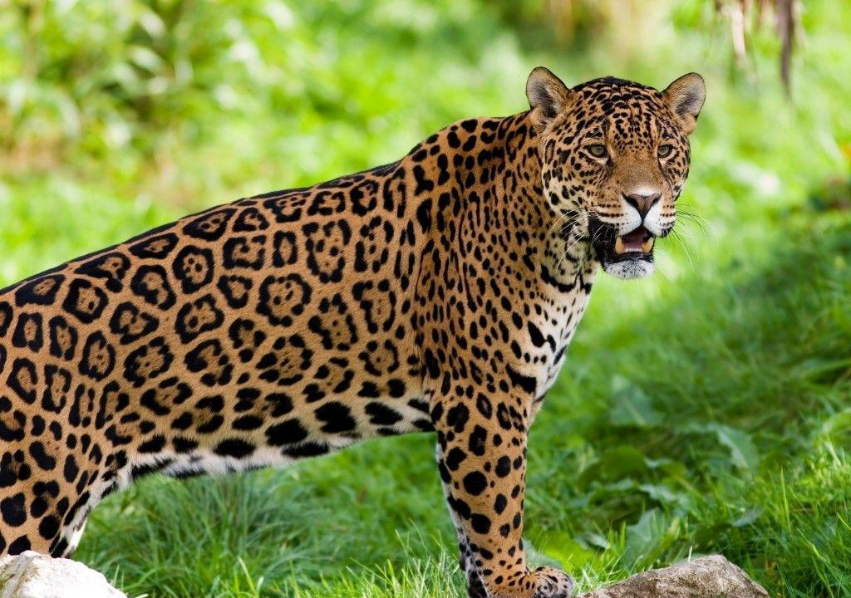
4. Estudo de caso
Maior felino do continente americano (135 kg);
Está no topo da cadeia alimentar e exige grandes áreas para sobreviver (indicador);
Extinta nos EUA, muito rara no México e ameaçada de extinção no Brasil;
Pode ser encontrada em todos os biomas, com exceção do Pampa (extinta).
ONÇA-PINTADA

Slide 10
5. Relação com a genética
Perda de hábitat
Fragmentação
Isolamento genético
Perda de biodiversidade
Extinção de espécies

Slide 11
Referências
Brasil Sustentável Editora. Biomas mundiais e seus impactos. Disponível em: <http://brasilsustentaveleditora.com.br/category/classificacao-do-item/biomas-mundiais-e-seus-impactos>. Acesso em: 25 de Ago. 2017.
Fundo Brasileiro para Biodiversidade – FUNBIO. Procedimentos operacionais para proteção de habitats naturais. 2013.
MALTA, J. Os biomas terrestres e seus impactos socioambientais. Disponível em: <https://pt.slideshare.net/JudsonMalta/os-biomas-terrestres-e-seus-impactos-socioambientais>. Acesso em: 25 de Ago. 2017.
MINISTÉRIO DO MEIO AMBIENTE. Biodiversidade Brasileira. Disponível em: <http://www.mma.gov.br/biodiversidade/biodiversidade-brasileira>. Acesso em: 25 de Ago. 2017.
WWF. Onça-pintada. Disponível em: <http://www.wwf.org.br/natureza_brasileira/areas_prioritarias/pantanal/nossas_solucoes_no_pantanal/protecao_de_especies_no_pantanal/onca_pintada/>. Acesso em: 25 de Ago. 2017.

Slide 12
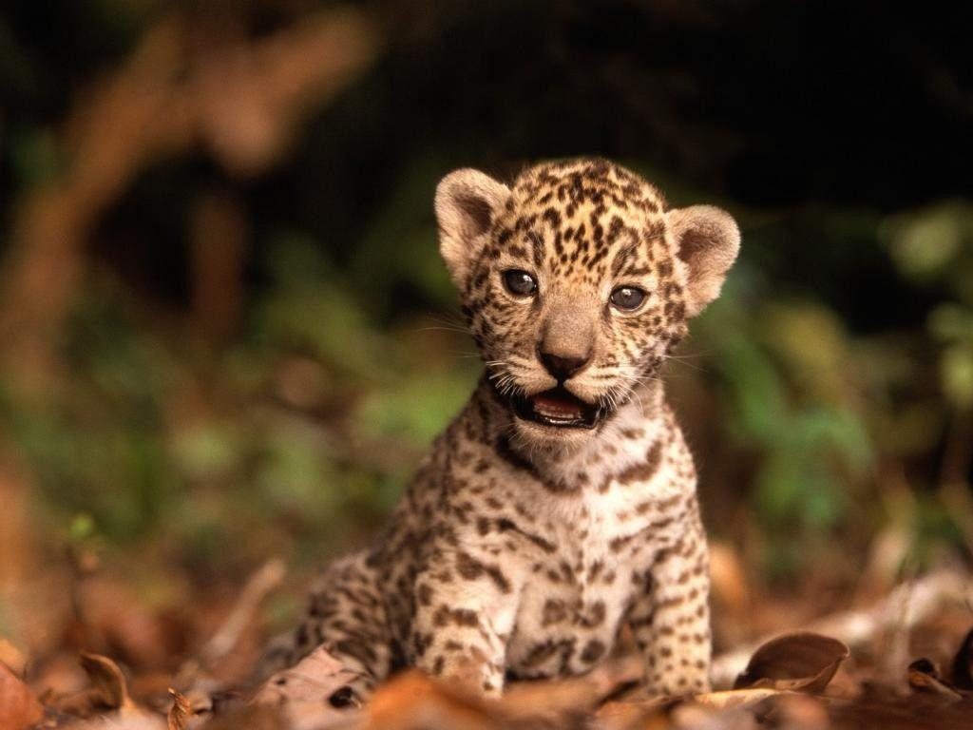
Obrigada!

